Slide 1

Phân tích thiết kế giải thuật
Đồ án : Sắp xếp container
Thành viên:
Trần Bá Quân Thụy
Trần Xuân Hoàng

Slide 2

Mục lục
I.Giới Thiệu
II. Phân tích và thiết kế
Thuận toán
Giao diện và output
III. Hiện thực hóa phần mềm
IV. Kiểm thử
V. Demo
VI. Kết luận

Slide 3

I. Giới thiệu

Slide 4

2017
23 triệu
12 triệu
Tổng số giây mà chúng ta giành cho việc chất hàng
hóa trước khi vận chuyển
Tổng containers

Slide 5

2018, chúng ta sẽ tiếp tục để nó diễn ra?
Notes:
https://www.smartinsights.com/internet-marketing-statistics/happens-online-60-seconds/

Slide 6

II. Phân tích và thiết kế
Notes:
The latest data from GlobalWebIndex shows that the average internet user now spends around 6 hours each day using internet-powered devices and services – that’s roughly one-third of their waking lives.

Slide 7

1. Giải thuật

Slide 8

1.1 Giải thuật sắp xếp khi kích thước sân bãi và tàu giống nhau
Đầu vào : mảng 2 chiều container
Đầu ra : danh sách trình tự bóc và mảng 2 chiều đã sắp xếp
Ý tưởng thuật toán :
Tạo 1 mảng 1 và mảng 2 chiều
Duyệt hết các cột và bỏ vào 1 list tạm dùng sắp xếp, tìm số lớn nhất và bỏ vào list và mảng 2 chiều đầu ra.
Sẽ có 1 biến tìm vị trí thích hợp sau đó gán vị trí đó vào list và mảng 2 chiều ( trường hợp không có vị trí thích hợp sẽ bỏ vào bãi tạm )
Notes:
Provide organizations, individuals, and governmental agencies the ability to offer information to the public in an organized, consolidated manner.
Audiences prefer to receive information on Website.
that enables users to communicate with each other by posting information, comments, messages, images, etc.subsections

Slide 9
R[][] : mảng 2 chiều các container cho trước.
ListTemp : danh sách tạm chứa các container của từng cột được bóc ra và container ở bãi tạm để tìm container lớn nhất.
Rr[][] : mảng 2 chiều đầu ra lưu vị trí container đã sắp xếp hoàn tất
Blank : vị trí trống hợp lệ
Mã giả :
For element in R[][] :
add element each column to ListTemp
sorting ListTemp
For element in Rr[][] :
find blank
add max ListTemp to Rr[][] to blank
End for
End for
Notes:
Provide organizations, individuals, and governmental agencies the ability to offer information to the public in an organized, consolidated manner.
Audiences prefer to receive information on Website.
that enables users to communicate with each other by posting information, comments, messages, images, etc.subsections

Slide 10
Ưu điểm :
- Dễ dàng ánh xạ từ mảng 2 chiều của ví dụ mẫu thực tế vào mảng 2 chiều của thuật toán
- Tiết kiệm được tối ưu chiều dài sân
Nhược điểm :
Số bước có thể tăng lên do có thể sử dụng bãi tạm
Mảng 2 chiều sẽ gây khó kiểm soát và phức tạp trong việc kiểm soát đầu ra và tiến trình xử lý của thuật toán
Điểm mở rộng :
Trong quá trình xây dựng thuật toán cần tạo nhiều breakpoint để kiểm tra các trường hợp gây lỗi
Notes:
Provide organizations, individuals, and governmental agencies the ability to offer information to the public in an organized, consolidated manner.
Audiences prefer to receive information on Website.
that enables users to communicate with each other by posting information, comments, messages, images, etc.subsections

Slide 11

1.2 Giải thuật sắp xếp thứ 2
Đầu vào : mảng 2 chiều container và chiều cao của sân bãi
Đầu ra : một danh sách trình tự bóc , vị trí đặt và 1 danh sách queue của các container đã sắp xếp
Ý tưởng thuật toán :
Tạo 1 danh sách gồm các stack mỗi stack tương ứng 1 cột trong mảng 2 chiều.
Lần lượt bóc 1 giá trị trong từng stack bỏ vào list tạm và tìm số lớn nhất trong đó.
Sau đó sẽ bỏ vào danh sách trình tự bóc và danh sách queue với điều kiện số bỏ vào nhỏ hơn số xếp dưới nó trường hợp lớn hơn thì sẽ tạo ra 1 queue mới và bỏ vào.

Slide 12
List<Stack> : danh sách gồm các stack với mỗi stack tương ứng 1 cột trong mảng 2 chiều container cho trước
tempListSorting : danh sách các container lấy ra từ các stack để tìm container có số lớn nhất
ListResult <Stack> : danh sách các stack lưu kết quả sắp xếp
Mã giả :
while list<Stack> != empty
for all stack in list<stack>
for all element in stack
if stack.get(element) != 0
add element to tempListSorting
end if
end for
sort tempListSorting
If max tempListSorting < ListResult<Stack> [ current ].get(element) :
add max tempListSorting to ListResult<Stack> [ current]
else :
current + 1
add max tempListSorting to ListResult<Stack> [ current]
end for
end while

Slide 13
Ưu điểm :
Thuật toán đơn giản và đáp ứng được yêu cầu của đề bài
Thuật toán sẽ chạy nhanh hơn vì không phải tìm kiếm vị trí trống trước đó ( về mặt lý thuyết)
Nhược điểm :
Chiều dài bãi sân sẽ không được tận dụng tối đa
Điểm mở rộng :
- Có thể thêm vào chức năng tìm vị trí trống trước đó của bãi chính để tiết kiệm sân bãi , bù lại sẽ làm tăng thời gian tìm được
Notes:
Provide organizations, individuals, and governmental agencies the ability to offer information to the public in an organized, consolidated manner.
Audiences prefer to receive information on Website.
that enables users to communicate with each other by posting information, comments, messages, images, etc.subsections

Slide 14
2. Giao diện và output
+ Phát triển phần mềm theo hướng đối tượng
+ Chia thành 3 module chính và 1 module phụ.

Slide 15
+ Module chính :
- Lớp Boundary ( giao diện ) : giao diện đồ họa gồm các nút thao tác và để hiển thị quá trình chạy của thuật toán
Lớp Entity ( đối tượng, thực thể ) : Chứa các lớp đối tượng để lưu thông tin của đối tượng trong 1 vòng đời của phần mềm (Container, InputReader, SailBoat, ... )
Lớp Algorithm ( lớp thuật toán ) : chứa các xử lý giải thuật về sắp xếp thùng hàng
.
+ Module phụ :
- Lớp Assets : chứa các hình ảnh, file cấu hình đường dẫn,...

Slide 16
Mục tiêu chính :
Mô tả được quá trình thực hiện thuật toán bằng giao diện đồ họa
Xuất được file output txt theo template đã cung cấp trước
Các yêu cầu phi chức năng :
Dễ dàng thay đổi và thích nghi với đề bài mới
Dễ dàng phát hiện lỗi của lớp nào để xử lý
Dễ dàng bảo trì và nâng cấp các chức năng mới
Giao diện dễ sử dụng

Slide 17
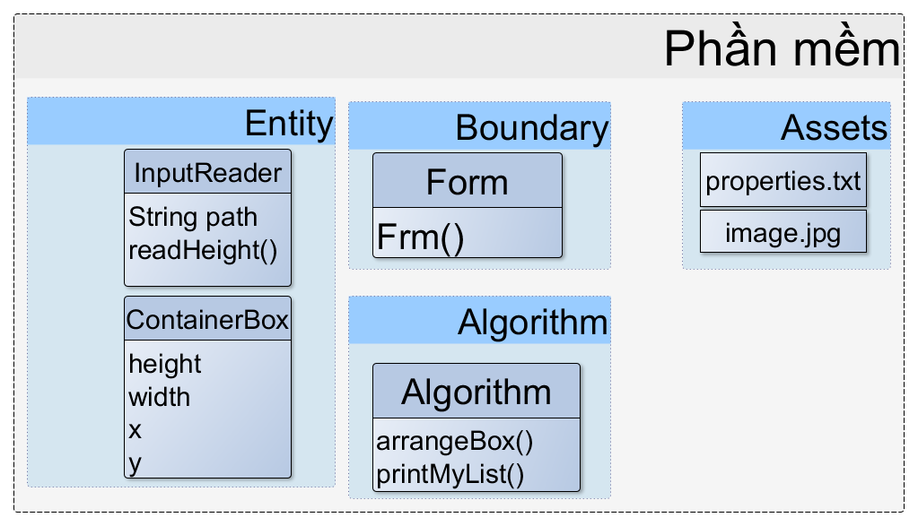

Slide 18

III. Hiện thực hóa phần mềm

Slide 19

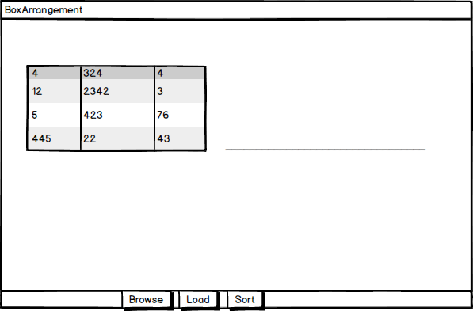
1.Giao diện :

Slide 20
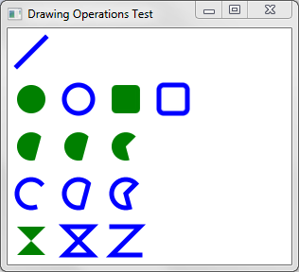
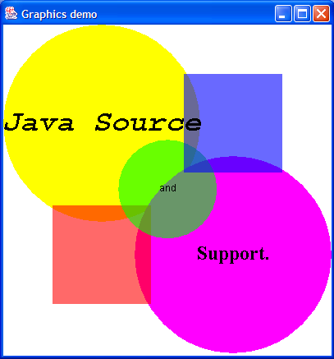
2.Vẽ Container
Lớp canvas cho phép người lập trình java vẽ các hình như hình tròn, hình vuông, … từ đó có thể tự phát triển ra hình mình muốn.

Slide 21
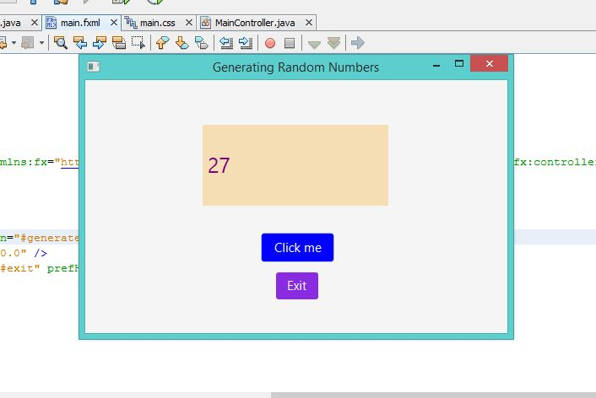
Với đề bài ta cần miêu tả :
ContainerBox với số của container nằm ở giữa :
cần kết hợp 1 hình hộp chữ nhật ( hoặc hình vuông ) với 1 chữ số

Slide 22
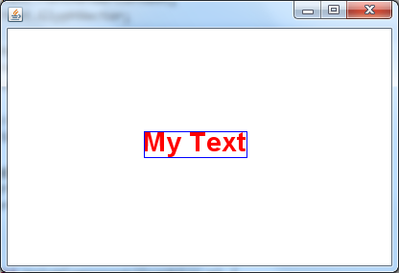
* vấn đề đặt ra : làm sao căn giữa được chữ số với hình vuông ?
Sử dụng phương thức getFontMetrics() để lấy kích thước của chữ số sau đó sẽ tính toán cho chữ đó nằm ở giữa trung tâm

Slide 23
3. Thiết kế giải thuật
Bạn có 1 list các đối tượng container làm sao để chương trình hiểu được cách so sánh thùng nào lớn hơn ?
Implements Comparable (comparable là 1 interface cho phép so sánh 2 đối tượng dựa trên thuộc tính cụ thể nào của 2 đối tượng.

Slide 24
4. Mô hình hóa đường đi sắp xếp
Làm sao để di chuyển các container ?
Canvas.Repaint()
Timer

Slide 25

IV. Kiểm thử

Slide 26

Phân tích yêu cầu :
Xác định đầu vào của bài toán : file text chứa dữ liệu đầu vào bao gồm chiều cao container trên tàu , mảng 2 chiều container, thông tin chiều cao sân bãi ,...
Xác định quá trình hoạt động của thuật toán : xác định được quá trình thuật toán chạy sau đó so sánh kết quả của phần mềm với giá trị dự tính của mẫu thử test case và đưa ra kết luận.
Xác định đầu ra của bài toán : thuật toán trong đề bài là tuyệt đối với 1 test case nhất định( có nghĩa với 1 test case cụ thể thì chỉ cho ra 1 kết quả duy nhất ở tất cả các lần kiểm thử)
Điểm mở rộng : có thể làm ra 1 phần mềm nhỏ tự sinh ra test case hoặc sử dụng lớp Alogorithm ( giải thuật ) để kiểm tra kết quả đầu ra
Lựa chọn loại kiểm thử : chọn Unit test và Intergration Test

Slide 27
4.1 Unit Test

Slide 28

Phát hiện được những điều kiện thiếu sót của thuật toán.
Tìm lỗi của phần mềm dễ dàng.
Chi phí thực hiện thấp.
Giúp phát hiện lỗi nhanh để kịp thời chỉnh sửa.
Nhược điểm: không thể kiểm thử hết tất cả trường với các bài toán khó và phức tạp. Kết quả của các test case chỉ có tính chất tương đối nên phải kiểm thử rất nhiều lần để có được độ tin cậy cao.

Slide 29
4.2 Intergration Test

Slide 30
Kiểm thử tính đúng đắn trình tự khi chọn dữ liệu của phần mềm ( phải chọn file input trước khi sắp xếp, và thực hiện hóa bài toán,...)
Kiểm thử tính nhất quán ( toàn vẹn) của các đối tượng và hàm khi kết hợp với nhau( giữa giao diện với thuật toán , giữa thuận toán với các lớp thực thể như container,...)

Slide 31
V. Demo

Slide 32
VI. Kết luận

Slide 33

Sản phẩm đã đáp ứng được yêu cầu của đề bài nhưng vẫn còn nhiều thiếu sót
Qua quá trình làm sản phẩm, có thể tìm hiểu thêm về các cơ chế mới của ngôn ngữ java
Hiện thực hóa được các thuật toán

Slide 34
Tài liệu tham khảo :
https://www.statista.com/topics/1367/container-shipping/
https://en.wikipedia.org/wiki/Containerization
https://www.hellenicshippingnews.com/container-shipping-a-year-where-fleet-growth-and-demand-growth-are-the-same/

Slide 35


